Slide 3
Propósito da palestra
Mostrar que a segurança não é responsabilidade de apenas uma área, a “área de segurança”.
Ela é responsabilidade de todos!
A segurança deve estar presente em todas as áreas e níveis de uma empresa, deve estar na tecnologia, nos processos e, principalmente, na conscientização das pessoas, que precisam ter um olhar detalhista, analítico, crítico e prudente diante das mais diversas situações do dia a dia.
Vamos ver que os “construtores” dos sistemas são essenciais não apenas para desenvolver soluções e funcionalidades criativas, que irão tornar as empresas competitivas e diferenciadas.
Eles são fundamentais para que o negócio se mantenha seguro, confiável e com credibilidade em um mercado cada vez mais competitivo e exigente.
Mostrar que desafios podem ser excelentes oportunidades

Slide 4

Mundo globalizado, conectado e dinâmico

Slide 5

Tecnologia
Novas idéias
Facilidade
Agilidade
Transformando a forma como nosso mundo funciona.

Slide 6
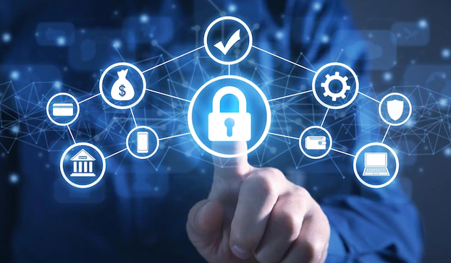


Segurança nos negócios
Funcionamento Credibilidade
Competitivo Exigente
Fundamental Sustentação

Slide 7
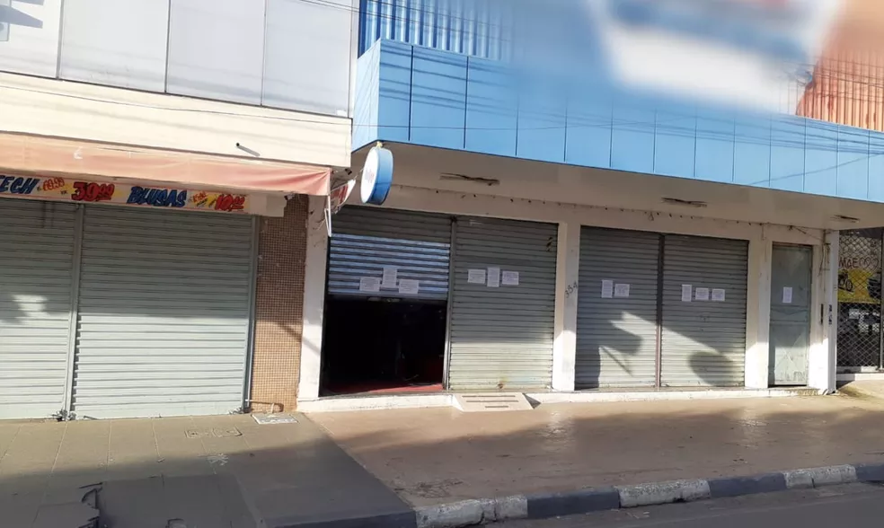
Mas no princípio… 🦕🦖

Slide 8
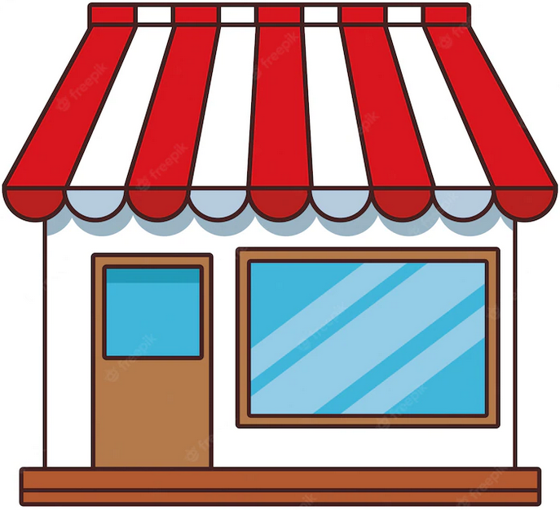

Empreendedor

Slide 9

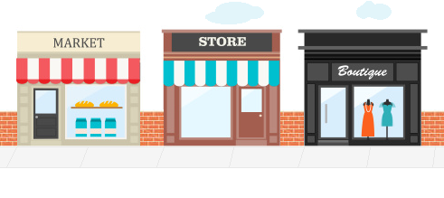

Na prática
Encontrar um ponto (visibilidade, conveniência, movimento, seguro)
Reforma
Contratar pessoas
Fazer divulgação na região…
Quanto tempo?
Aluguel
Água
Luz
Condomínio
Segurança
Atendentes
Caixas…
Qual o custo?

Slide 10
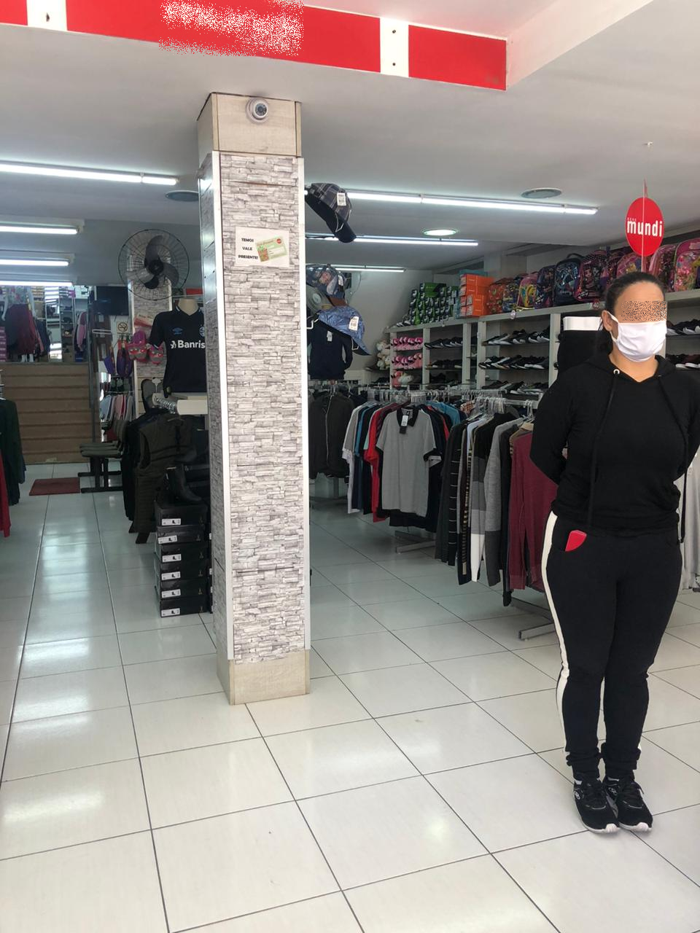

Ufa, tudo pronto! 😅

Slide 11
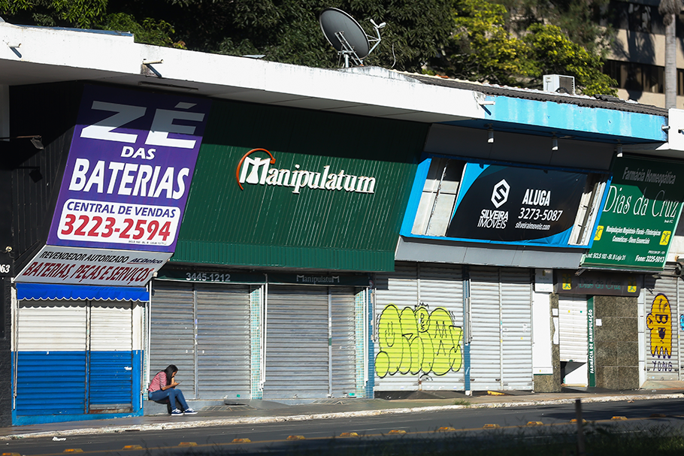
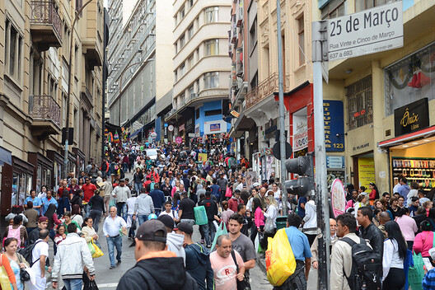
Disponibilidade e escalabidade

Slide 12
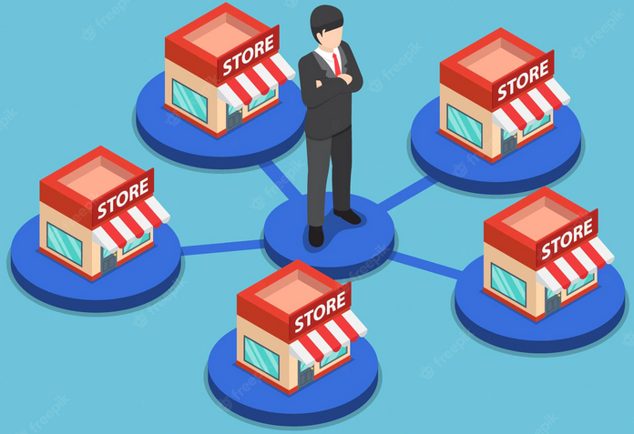
Sucesso! Vamos expandir!
Como replicar?
Como controlar?

Slide 13
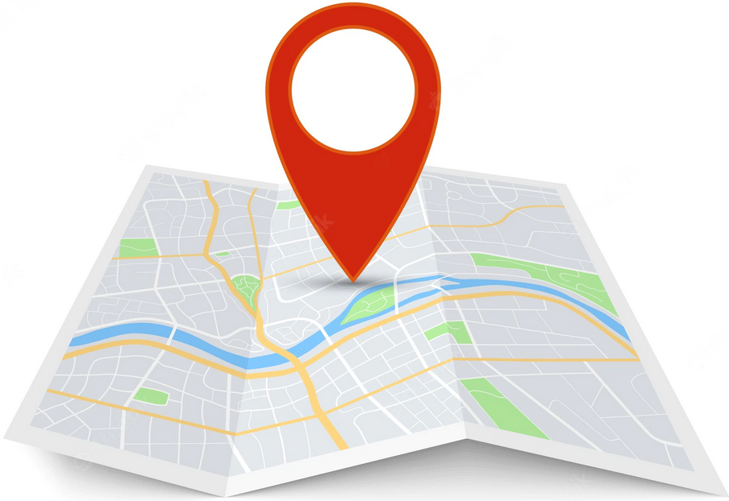
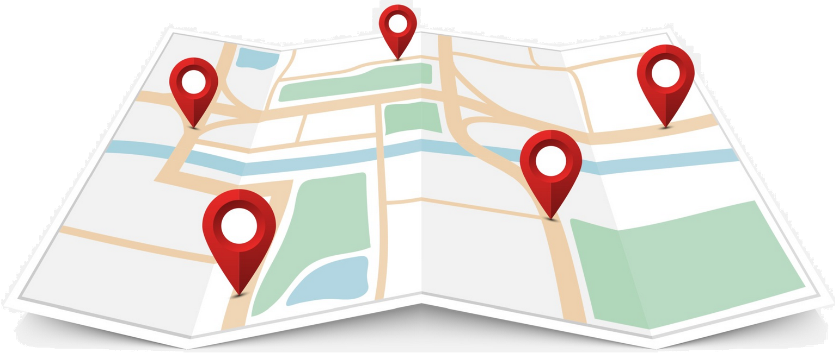
Negócios regionais

Slide 14

Mundo Digital - O boom dos negócios
Hoje os negócios nascem digital e, com a evolução da tecnologia e da logística das entregas, uma pequena empresa consegue atender todo o país... Isso era inimaginável até pouco tempo atrás.
O que acha de parar com os negócios digitais e voltar a abrir aquelas lojas físicas?
Encontrar um ponto, pagar aluguel, reforma, água, luz, condomínio, segurança, atendentes, caixas… Em cada uma das regiões, estados, cidades, bairros que quiser expandir o negócio? E ficar esperando o cliente entrar pela tua porta?
Caminho sem volta

Slide 15

Ascensão dos negócios digitais
2ª metade década de 2010 - Muitos setores tradicionais já tem mais negócios e maior receita via internet do que por meios tradicionais e lojas físicas
Início da década de 2020 - Pandemia e um crescimento assustador de ataques cibernéticos à empresas dos mais diversos setores aterroriza o mundo.

Slide 16
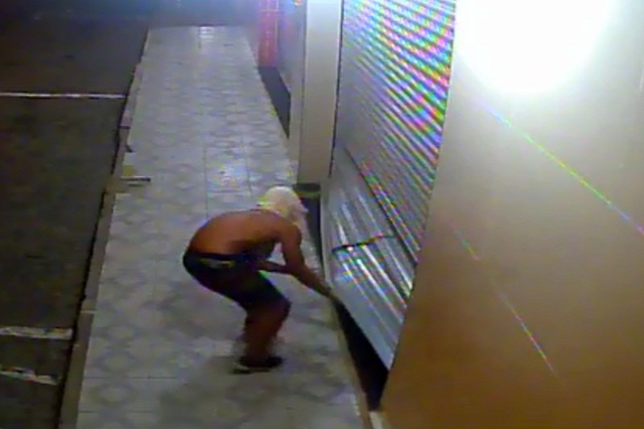
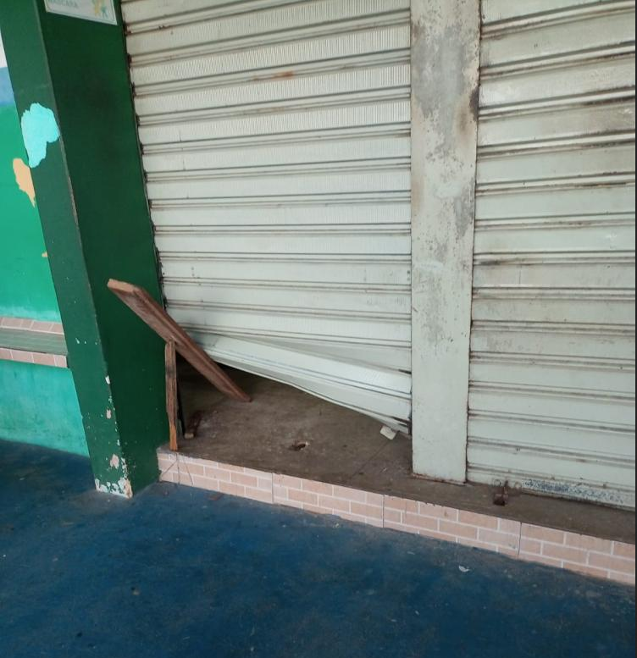
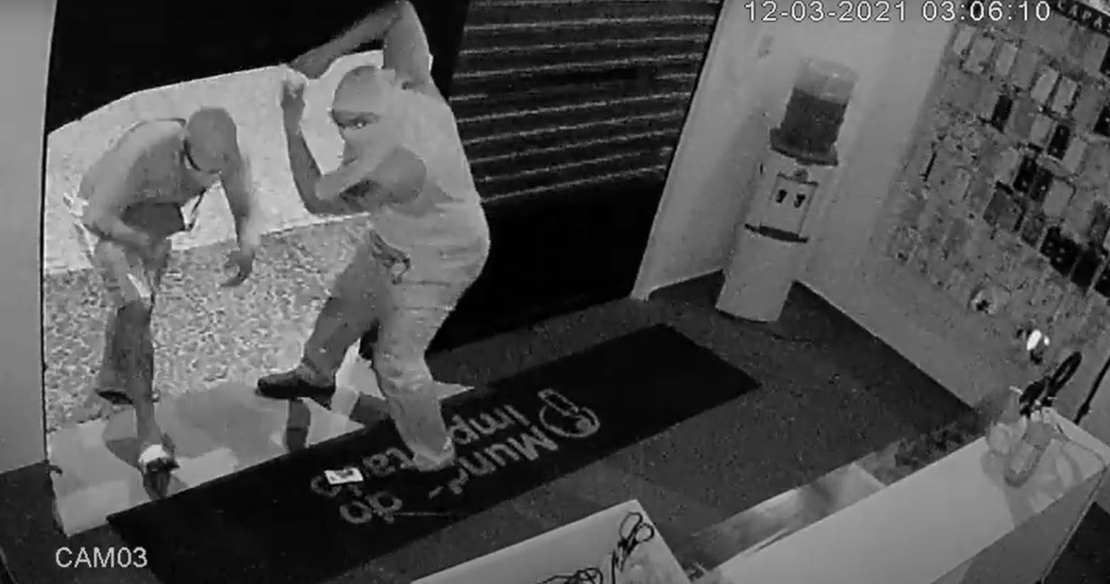
Segurança

Slide 17
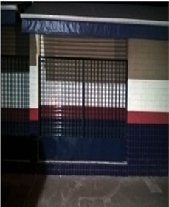
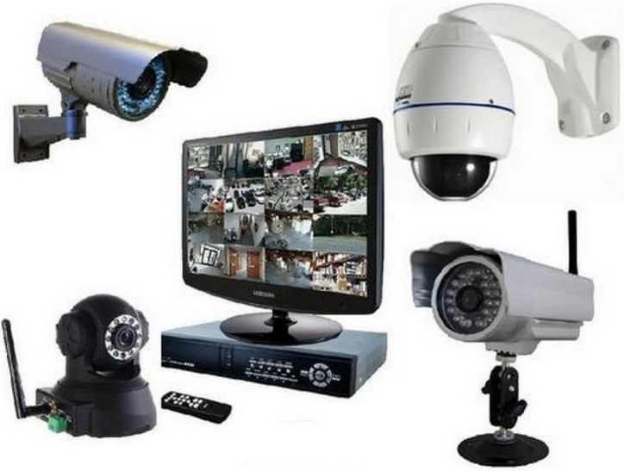
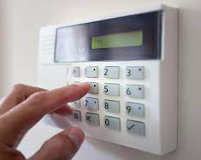
Projeto de Segurança

Slide 18
Roubos
Você abriria uma loja, um comércio e iria embora tranquilamente à noite deixando as portas sem trancas, cadeados, sem nenhum sensor e alarme?
E você acha que essa preocupação é a mesma no mundo digital?

Slide 19
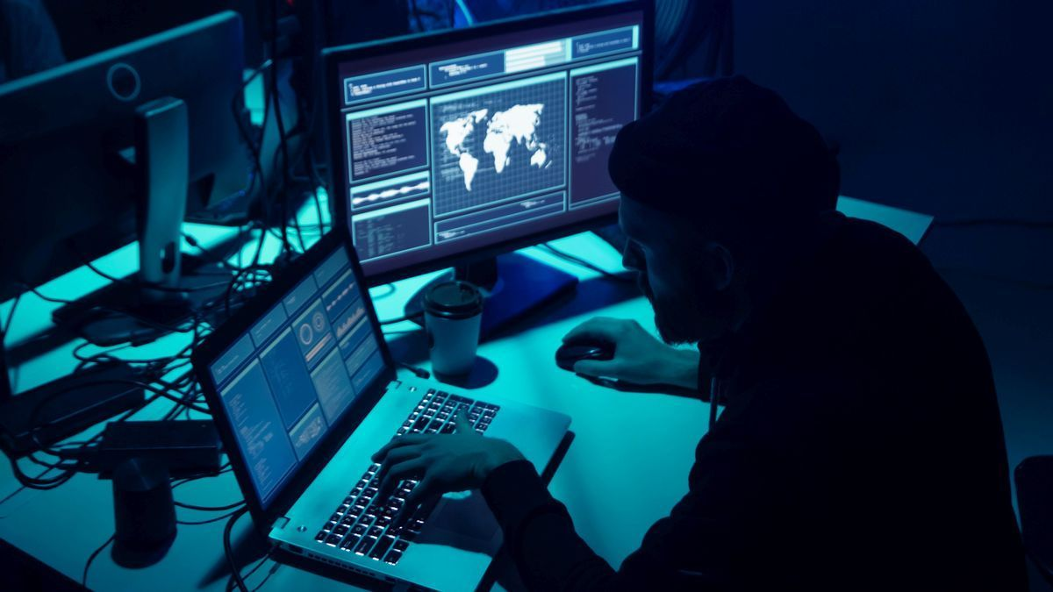
Roubos virtuais
Aumento da superfície de ataques
Criminosos do mundo todo
Sem exposição física
Ocultos nas sombras da internet

Slide 20
Mais um chapéu 🎩🧢👒
Para pensar sobre, você precisa entender. Necessidade do cliente Negócio Produto Tecnologia UX Legislação Segurança da informação

Slide 21
Oportunidade
Invasões, vazamentos de dados e ransomware estão entre os assuntos que mais tem “tirado o sono” dos executivos em todo o mundo!
Abril/2022 - Censuswide em parceria com a Cybereason - Pesquisa sobre ransomware 1.456 profissionais de segurança de organizações com 700+ funcionários. United States (24%), United Kingdom (17%), Germany (10%), France (10%), Japan (10%), Italy, (7%), South Africa (7%), United Arab Emirates (7%), and Singapore (7%).
37% foram forçadas a demitir funcionários após o incidente. 35% reportaram demissões/renúncias de executivos (c-level)
Pesquisa anual da IIA (Institute of Internal Auditors) - RISK IN FOCUS - Hot topics for internal auditors CAE (Chief Audit Executives) de 15 países na Europa Guia para os comitês de auditoria, governança, compliance, gerenciamento de risco e membros do bord. Austria, Belgium, Bulgaria, France, Germany, Greece, Ireland, Italy, Luxembourg, The Netherlands, Slovenia, Spain, Sweden, Switzerland and the UK.

Slide 22
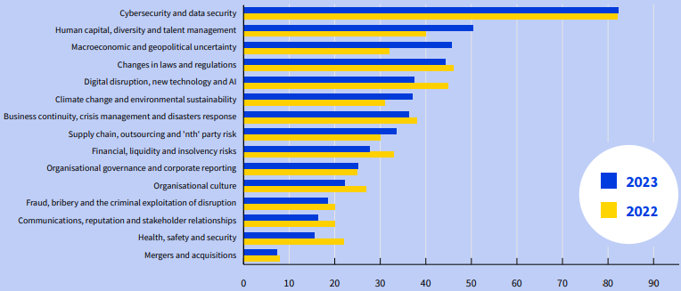

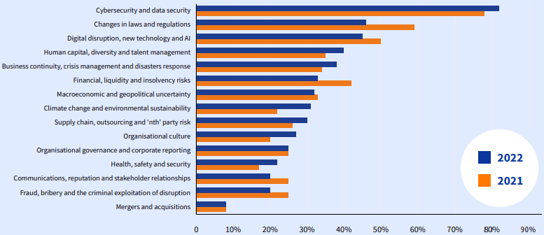
Oportunidade
🏆
🏆
⬆️ Capital humano: 5 -> 3 -> 2
⬆️ Macroeconomia e geopolitica: 7 -> 7 -> 3
🏆 Segurança cibernética e dos dados: 1 -> 1 -> 1
⬇️ Mudanças de legais: 2 -> 2-> 4

Slide 23
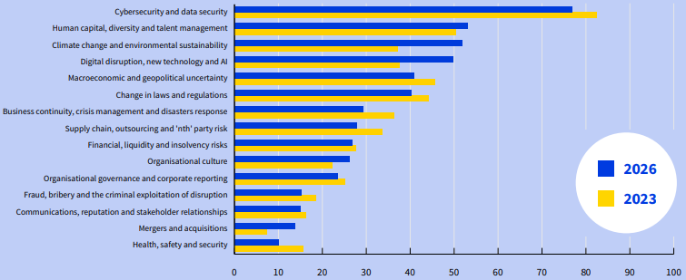
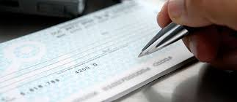
Oportunidade

Slide 24

Segurança é responsabilidade de todos 🤝
Identificar riscos
Entender possíveis dores

Slide 25
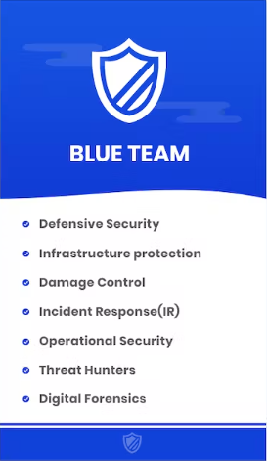
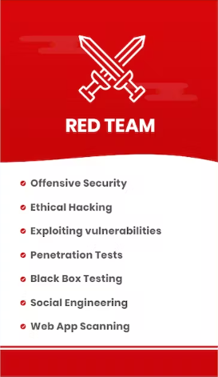
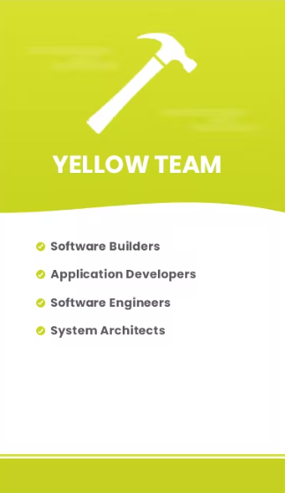
Times de segunça

Slide 26
Yellow Team
Equipe de segurança formada pelos construtores de sistemas.
Desenvolvedores
Engenheiros de software
Arquitetos de sistemas
Analistas de negócios
Os construtores são essenciais não apenas para desenvolver soluções e funcionalidades criativas, que irão tornar as empresas competitivas e diferenciadas.
Eles são fundamentais para que o negócio se mantenha seguro, confiável e com credibilidade em um mercado cada vez mais competitivo e exigente.

Slide 27

Yellow Team
Quantas pessoas na área de segurança?
Blue Team
Red Team
E na área de desenvolvimento?
Desenvolvedores
Engenheiros de software
Arquitetos de sistema e soluções
Analistas de negócios

Slide 28
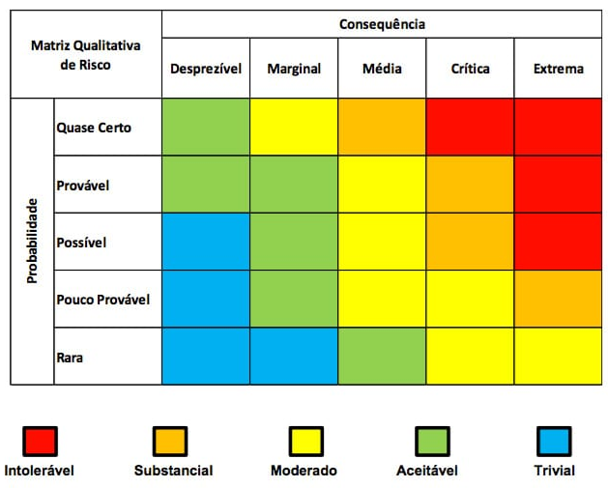
Modelagem de ameaças
Identificar os bens;
Identificar riscos;
Encontrar medidas mitigar os riscos;
Definir controles e validações.
Entender possíveis dores;
Encontrar soluções.
Matriz de risco
Riscos residuais = Análise de risco

Slide 29
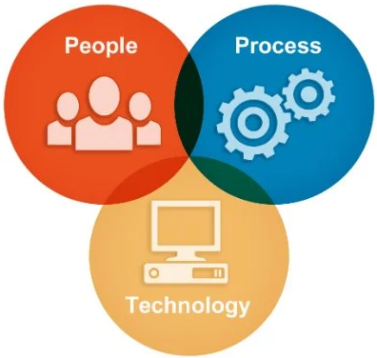

PPT Framework

Slide 30

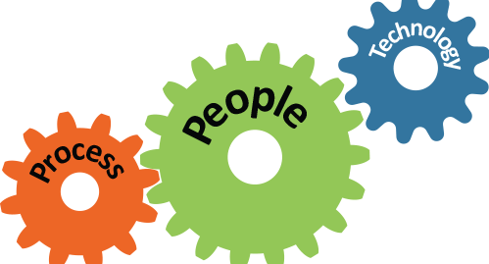
PPT Framework
Não clique… Não instale… Senha forte…
Conscientização das pessoas
Menos ingênuas (mente criminosa)
Olhar aguçado
Detalhista
Analítico
Crítico
Prudente
* Diante das mais diversas situações do dia a dia.

Slide 31
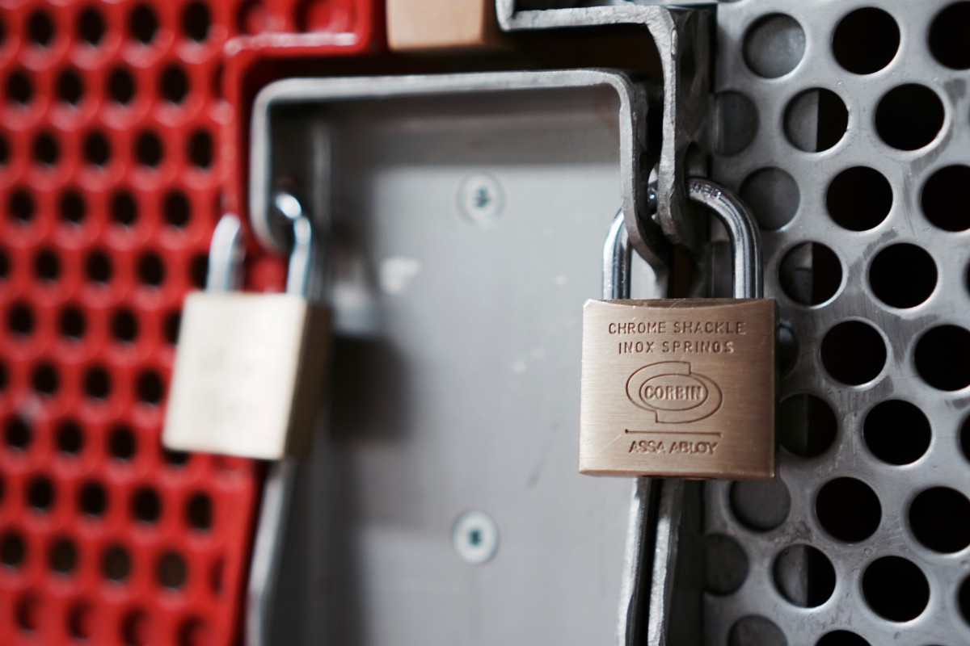
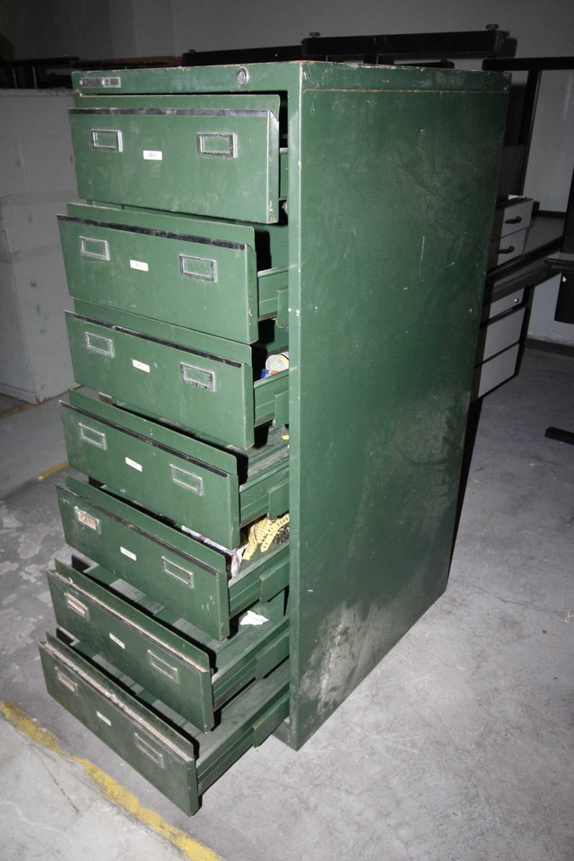
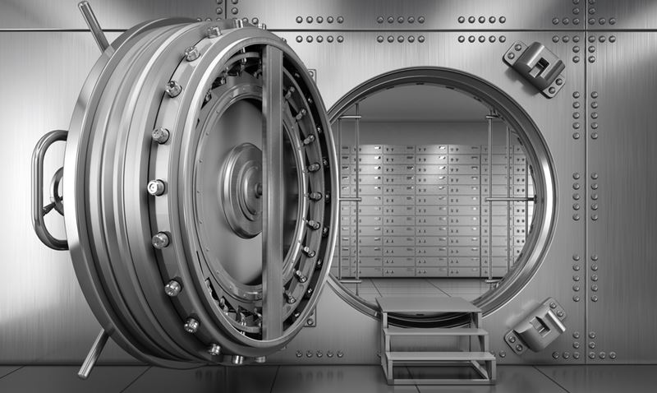
Mensagens finais

Slide 32
Mensagens finais
“Se quisermos sobreviver nessa nova era digital, onde os crimes são cibernéticos, precisamos aprender a lidar com as novas “trancas” e “cadeados” que a evolução tecnológica nos exige.”
André Barreto

Slide 33
Mensagens finais
“Está em cada um de nós a capacidade e a responsabilidade de proteger não apenas uma empresa, mas de proteger a cada pessoa que usa, depende e confia em nossos sistemas e em nosso trabalho.”
André Barreto

Slide 34



